Slide 1


ỦY BAN NHÂN DÂN QUẬN LONG BIÊN
TRƯỜNG MẦM NON HỒNG TIẾN
Lĩnh vực: Phát triển ngôn ngữ
Hoạt động: Làm quen văn học
Thơ: Bạn mới
Lứa tuổi: Mẫu giáo bé 3 – 4 tuổi
Giáo viên: Lương Thị Diệu Hường
Năm học 2023 - 2024

Slide 2
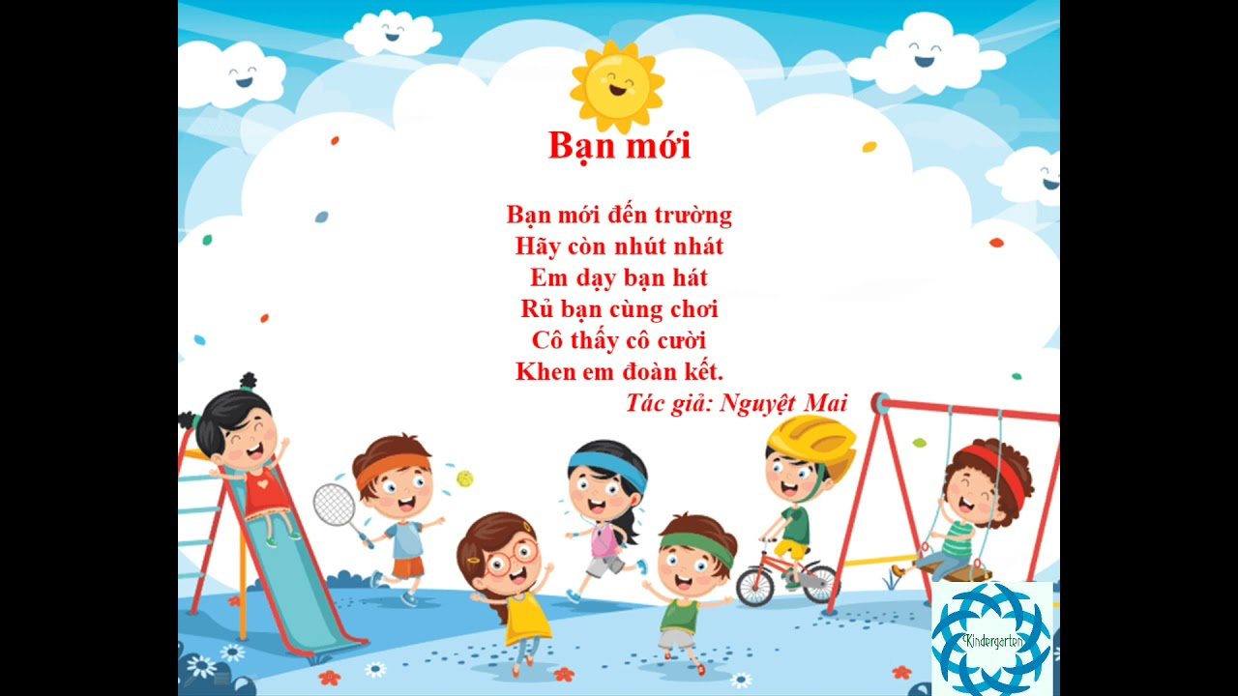

Slide 3
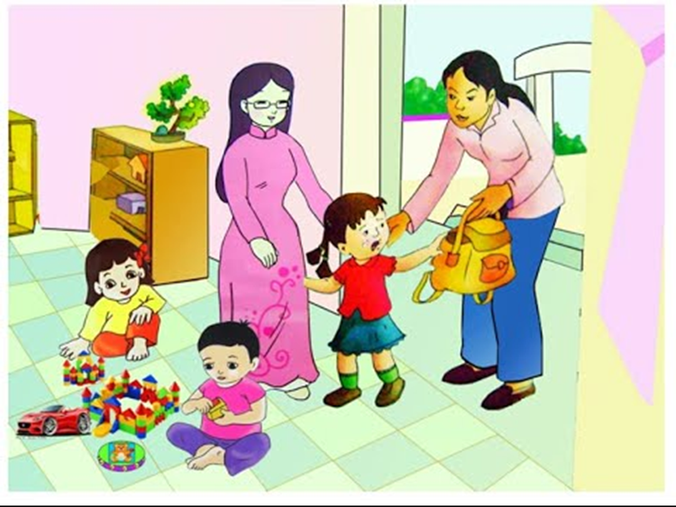

Slide 4
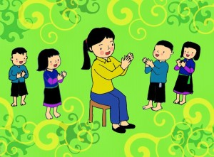

Slide 5
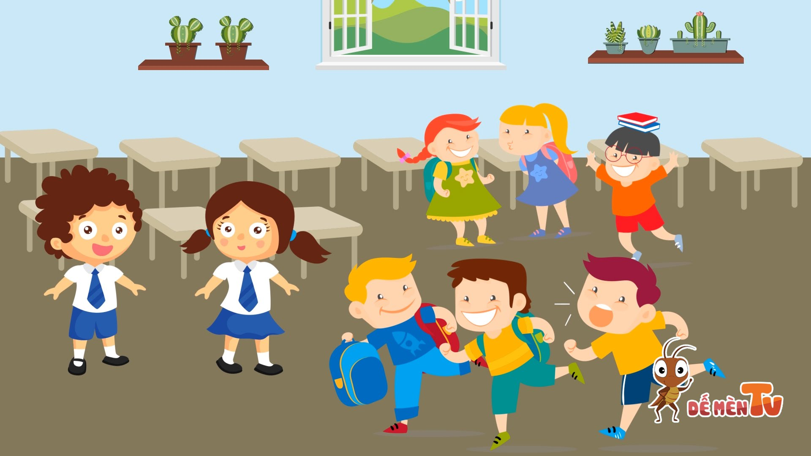

Slide 6
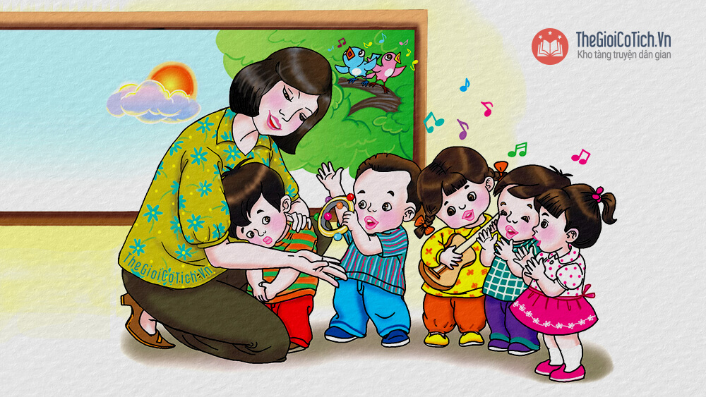

Slide 7

Đàm thoại

Slide 8

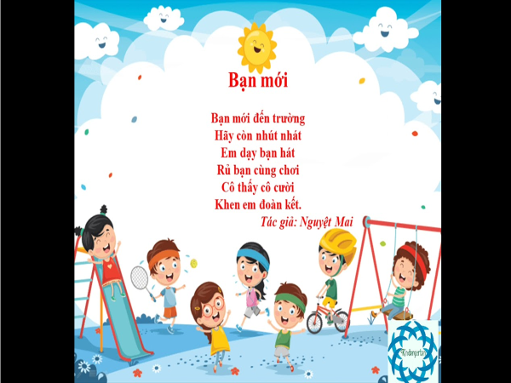
Cô vừa đọc bài thơ gì?

Slide 9


Bạn mới đến trường như thế nào?

Slide 10



Em đã làm gì để giúp bạn?

Slide 11

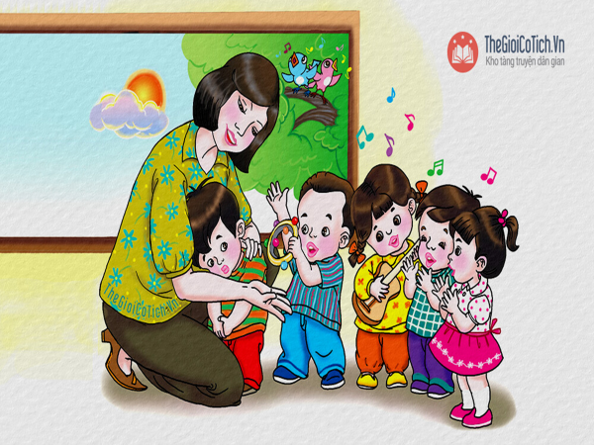
Cô giáo đã làm gì khi thấy em chơi vui với bạn?

Slide 12
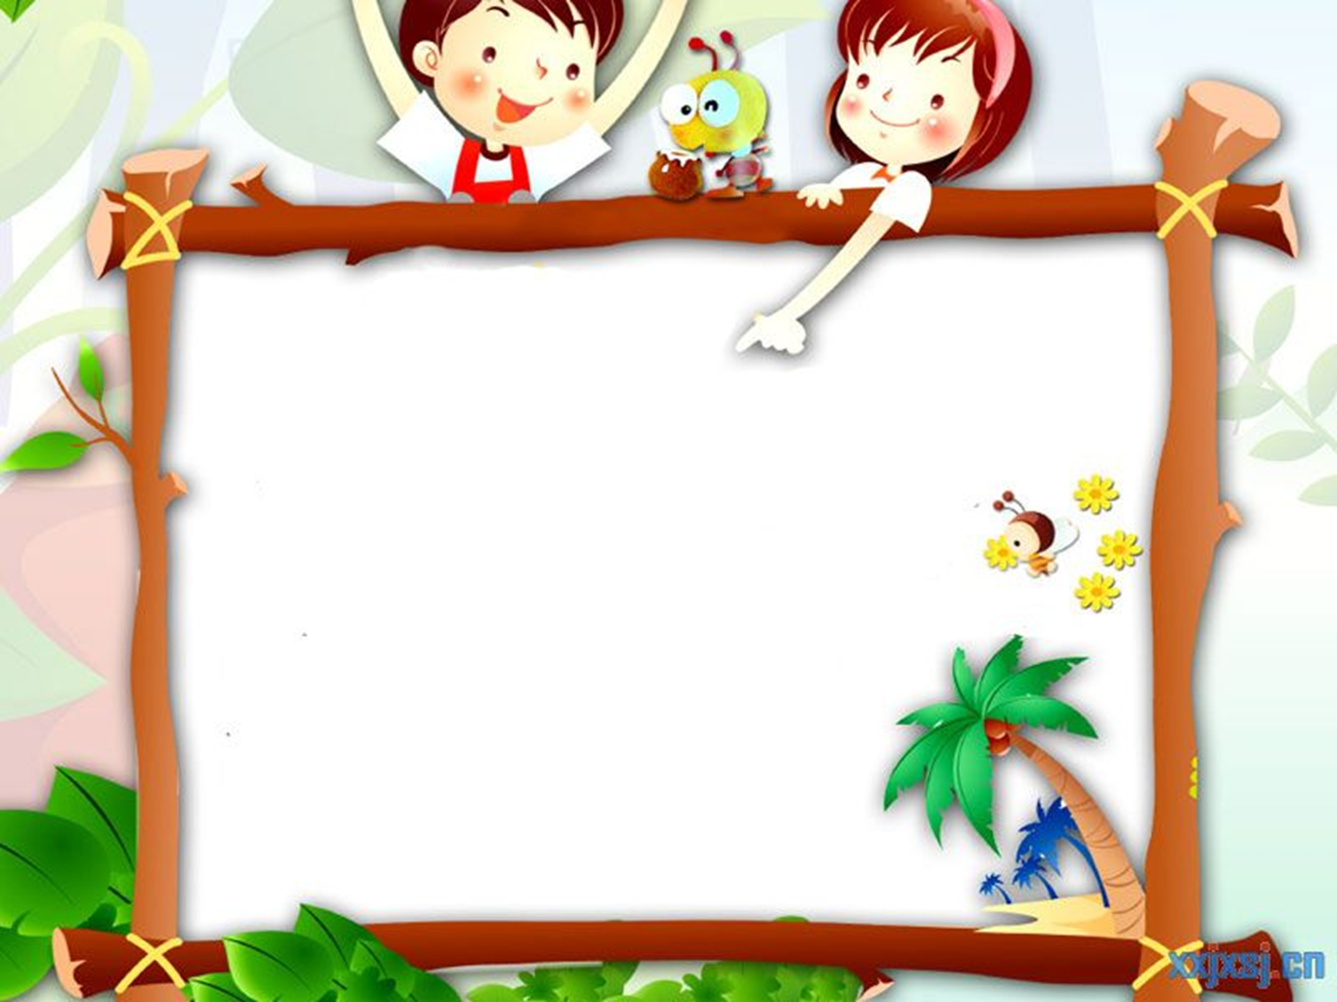
Trẻ đọc thơ

Slide 13

Chào tạm biệt!

